Slide 1

Příprava impregnovaných materiálů pro sorpci CO₂
Ing. Veronika Vrbová, Ph.D.
Jan Vysloužil
doc. Ing. Karel Ciahotný, CSc.
TVIP, 6. 3. 2018

Slide 2
Technologie CCS
Jedná se o ucelenou technologii, která může zabránit vypouštění velkého množství CO₂
do atmosféry.
Zachytávání
Transport
Ukládání
TVIP, 6. 3. 2018
Notes:
Celý technologický proces CCS tvoří tři hlavní fáze:
Zachytávání – separace CO₂ od jiných plynů produkovaných ve velkých průmyslových provozech, například uhelných a plynových elektrárnách, ocelárnách nebo cementárnách. Možnosti záchytu: post-combustion, pre – combustion a oxy-fuel.
Přeprava – zachycený oxid uhličitý se stlačí a obvykle speciálním potrubím přepraví do lokality vhodné pro jeho hlubinné uložení.
Ukládání – CO₂ se vtláčí do horninových struktur ležících hluboko pod zemským povrchem, v hloubkách kolem jednoho kilometru a více.

Slide 3
Technologie CCS
Záchyt oxidu uhličitého:
Absorpce
Adsorpce
Membránová separace
Kryogenní separace
TVIP, 6. 3. 2018
Notes:
Jedním z komerčních procesů záchytu oxidu uhličitého je absorpce do vodného roztoku aminu. Tento proces je však energeticky náročný a prací roztok má korozivní účinky na použité konstrukční materiály. Mezi nejvyspělejší a nejrozšířenější technologie pro post – combustion záchyt oxidu uhličitého patří chemická absorpce ve vodných aminech nebo adsorpce na vhodných adsorpčních materiálech. Odstraňování oxidu uhličitého absorpcí do vodného aminu je široce používaná technologie, při níž dochází k absorpci CO₂ do vodného roztoku aminu, díky vysoké afinitě rozpouštědla k oxidu uhličitému. Tento proces vyžaduje vysokou spotřebu energie na regeneraci nasyceného rozpouštědla, tedy uvolnění vazeb mezi absorpčním roztokem a absorbovaným CO₂. Proto je vhodné hledat alternativní rozpouštědla, která budou mít vysokou afinitu k CO₂ a zároveň je bude možné snadněji regenerovat [3, 5]. Jako rozpouštědla jsou nejčastěji používány monoethanolamin (MEA), diethanolamin (DEA) a methyldiethanolamin (MDEA). Další rozpouštědla, která by bylo možné použít, jsou například piperazin nebo amoniak [6, 7, 8]. Jednou z nevýhod procesu je energetická náročnost kvůli spotřebě velkého množství energie na regeneraci rozpouštědla [9]. Samotná regenerace nasyceného rozpouštědla probíhá při teplotách 100 – 120 °C, kdy uvolněná vodní pára zkondenzuje a ze stripovací kolony odchází čistý CO₂ [5].
Jako nadějná technologie pro účinné zachytávání oxidu uhličitého ze spalin se jeví adsorpce. Pro proces separace oxidu uhličitého ze spalin je potřeba zvolit vhodný adsorpční materiál, který má vysokou sorpční kapacitu, selektivitu, životnost a lze ho snadno regenerovat. Uhlíkaté adsorpční materiály mají vynikající vlastnosti a pro svou hydrofobní povahu mají vynikající selektivitu ve vlhkém prostředí spalin [10, 11]. Důležitou roli v procesu adsorpce CO₂ hrají především interakce adsorptivu (CO₂) a adsorbentu [12]. Tyto adsorpční materiály saturované CO₂ lze regenerovat buď zahříváním, tedy technologií TSA (Temperature Swing Adsorption) nebo snížením tlaku PSA (Pressure Swing Adsorption). Pokud mají spaliny nízký obsah oxidu uhličitého, může být použit proces Temperature Swing Adsorption, ale hlavní nevýhodou tohoto procesu je relativně dlouhá doba potřebná pro desorpční cykly.
Samotný proces adsorpce na pevných adsorbentech je méně energeticky náročný než záchyt pomocí aminů. Materiály vhodné pro záchyt oxidu uhličitého jsou stále zkoumány, mezi běžně dostupné patří aktivní uhlí, silikagel, alumina a zeolity. Využití impregnovaného silikagelu pro sorpci oxidu uhličitého ze spalin se pro jeho vysokou sorpční kapacitu pro CO₂ jeví jako jedna z vhodných možností záchytu.
V některých případech nejsou sorpční vlastnosti adsorpčního materiálu pro CO₂ dostatečné, a proto je vhodné nějakým způsobem vylepšit specifické interakce adsorbent – adsorptiv. Jedním ze způsobů je zabudování více dusíkatých funkčních skupin do sorpčního materiálu. Slibně vypadá změna povrchu porézního materiálu po impregnaci polymerním aminem, například polyethyliminem [13, 14, 15].

Slide 4
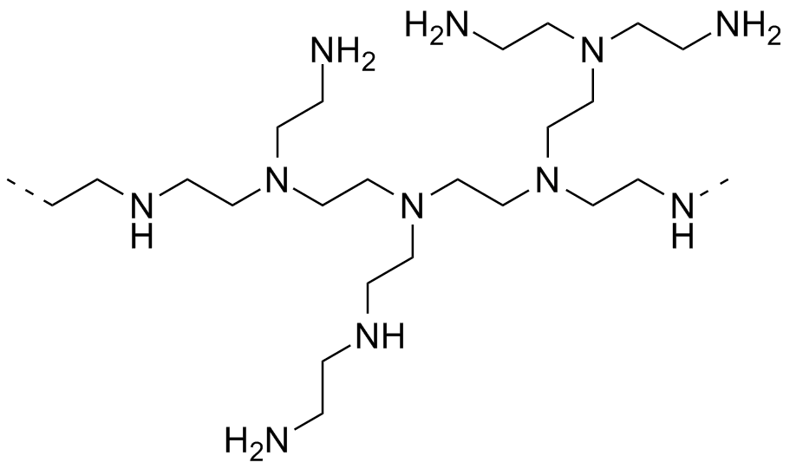
Experimentální část
Silikagel
široceporézní forma SiO₂ vyráběná synteticky
z křemičitanu sodného
SGR 50B, lot 73
Impregnační činidlo
chemická látka impregnovaná na materiál za účelem zvýšení jeho sorpční kapacity
PEI (polyethylenimin)
TVIP, 6. 3. 2018
Notes:
Během laboratorních experimentů byly testovány možnosti přípravy sorbentů impregnovaných vhodnými činidly za účelem zvýšení jejich sorpční kapacity pro CO₂. Jako impregnační činidlo byl na základě literární rešerše vybrán polyethylenimin (PEI). Původní vzorky sorbentu i vzorky impregnované PEI byly následně testovány na sorpci CO₂ z modelových směsí s použitím gravimetrické testovací metody. Jako adsorpční materiál pro postup impregnace byl použit široceporézní silikagel s označením SGR 50 od firmy Silcarbon Aktivkohle. Pro samotný postup impregnace byl použit polyethylenimin (PEI), M_{r} = 600 g/mol a methanol, tyto chemikálie byly dodány firmou Sigma Aldrich.

Slide 5
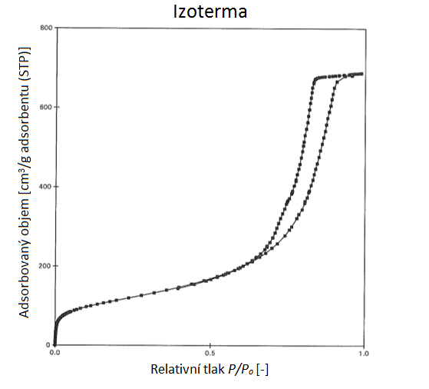
Experimentální část
Silikagel
SGR 50B, lot 73
TVIP, 6. 3. 2018
Notes:
Během laboratorních experimentů byly testovány možnosti přípravy sorbentů impregnovaných vhodnými činidly za účelem zvýšení jejich sorpční kapacity pro CO₂. Jako impregnační činidlo byl na základě literární rešerše vybrán polyethylenimin (PEI). Původní vzorky sorbentu i vzorky impregnované PEI byly následně testovány na sorpci CO₂ z modelových směsí s použitím gravimetrické testovací metody. Jako adsorpční materiál pro postup impregnace byl použit široceporézní silikagel s označením SGR 50 od firmy Silcarbon Aktivkohle. Pro samotný postup impregnace byl použit polyethylenimin (PEI), M_{r} = 600 g/mol a methanol, tyto chemikálie byly dodány firmou Sigma Aldrich.

Slide 6
Experimentální část
Impregnace materiálu:
Aktivace materiálu
Směs PEI v methanolu a silikagel
Opakování procesu evakuace a zavzdušňování
Sušení materiálu
TVIP, 6. 3. 2018
Notes:
Před samotným použitím adsorpčního materiálu bylo potřeba čistý silikagel nechat přes noc aktivovat při teplotě 200 °C a za atmosférického tlaku, aby byl vzorek odplyněn a dehydratován. Z několika možných způsobů impregnace popsaných v odborné literatuře byl vybrán způsob, kterým bylo do porézního systému adsorpčního materiálu navázáno nejvyšší množství polyethyleniminu [14, 15, 16].
Nejprve byla připravena směs polyethyleniminu v methanolu, která byla míchána po dobu 30 minut. Poté byl do roztoku přidán SiO₂ a směs byla takto ponechána po dobu 5 hodin. Následně byla směs evakuována 10 minut a zavzdušňována po dobu 5 minut. Tento proces byl opakován celkem třikrát. Zbylý roztok byl odfiltrován a impregnovaný materiál byl sušen přes noc v sušárně za atmosférického tlaku při teplotě 70 °C.

Slide 7
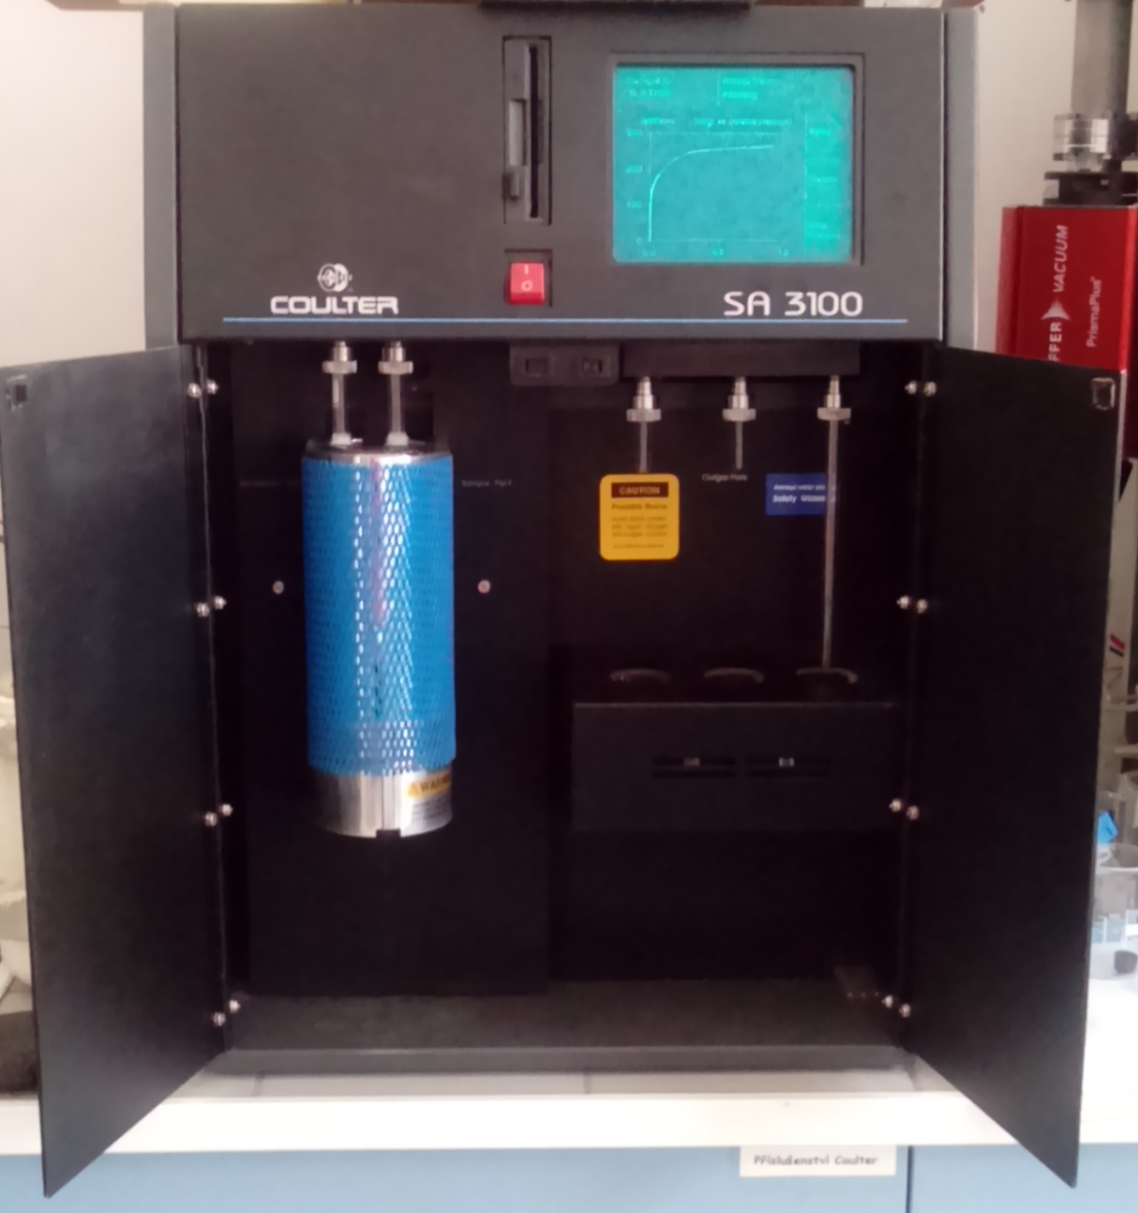
Experimentální část
Porovnání velikostí BET povrchů a objemu pórů
Označení vzorku | Obsah PEI (hm. %) | BET povrch (m²/g) | Objem pórů (ml/g)
čistý SiO₂ VII VIII IX X XI XII XIII | 0 14 21 25 28 31 34 36 | 416 -* -* -* 146 -* 106 111 | 1,06 -* -* -* 0,438 -* 0,389 0,331
XIV | 37 | 98 | 0,303
TVIP, 6. 3. 2018
Notes:
V následující tabulce jsou porovnány vybrané vzorky čistého silikagelu a silikagelů, které byly modifikovány polyethyleniminem. Zároveň jsou v Tab. 1 porovnány velikosti BET povrchu a distribuce velikostí pórů. Jak je vidět, s narůstajícím množstvím polyethyleniminu dochází k poklesu BET povrchu a objemu pórů, což potvrzuje přítomnost polyethyleniminu v porézním systému. V Tab. 1 jsou uvedeny všechny připravené sorpční materiály, aby byl vidět nárůst obsahu impregnačního činidla v porézním systému. A popsat Coulter.

Slide 8
Experimentální část
Elementární analýza
TVIP, 6. 3. 2018
Notes:
Množství polyethyleniminu ve vzorku bylo zjišťováno nejprve gravimetricky, výsledky jsou uvedeny v Tab. 1, a poté pomocí elementární analýzy. Přírůstek množství polyethyleniminu ve vzorcích adsorbentů byl potvrzen výsledky elementární analýzy (zvyšujícím se obsahem dusíku, uhlíku, ale také vodíku). Obsah dusíku v impregnovaném sorpčním materiálu dosahoval hodnot až 11 hm. %. Tento trend je znázorněn na Obr. 1., kde je vidět, že všechny prvky sledované elementárním rozborem jsou v silikagelu bez impregnace obsaženy v koncentracích pod 1 hm. %.

Slide 9
Experimentální část
Statický experiment
TVIP, 6. 3. 2018
Notes:
U všech impregnovaných adsorpčních materiálů byly proměřeny adsorpční kapacity s použitím 100% oxidu uhličitého za teploty 30 °C. Popis měření je uveden v kapitole 2. Se zvyšujícím se obsahem polyethyleniminu dochází ke zvýšení sorpční kapacity. Na Obr. 2 je vidět, že u impregnovaných vzorků, ve kterých byl stanoven nejvyšší obsah polyethyleniminu, již nedocházelo k výrazné změně sorpční kapacity. Jedná se o vzorky XIII a XIV. V literatuře byly uvedeny silikagely, které byly modifikovány vyšším množství polyethyleniminu, proto bude vhodné pokusit se do porézního systému modifikovat vyšší množství polyethyleniminu a tento trend potvrdit. Na Obr. 2 jsou znázorněny sorpční kapacity pro CO₂ u všech testovaných materiálů. Popsat statický experiment.

Slide 10
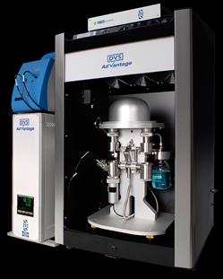
Experimentální část
Dynamická sorpce par
TVIP, 6. 3. 2018
Notes:
Sorpční materiál s nejvyšším obsahem polyethyleniminu, tedy vzorek XIV, byl testován na přístroji DVS Advantage 2 pro sorpci z modelových směsí plynů o různých koncentracích oxidu uhličitého. Pro měření byly použity směsi, které obsahovaly 10, 15 a 20 % CO₂ v dusíku. Sorpce probíhala za teploty 30 °C. Sorpční kapacita byla pro impregnovaný materiál výrazně vyšší, než byla naměřena pro silikagel bez impregnačního činidla, výsledky měření jsou porovnány na Obr. 3.

Slide 11
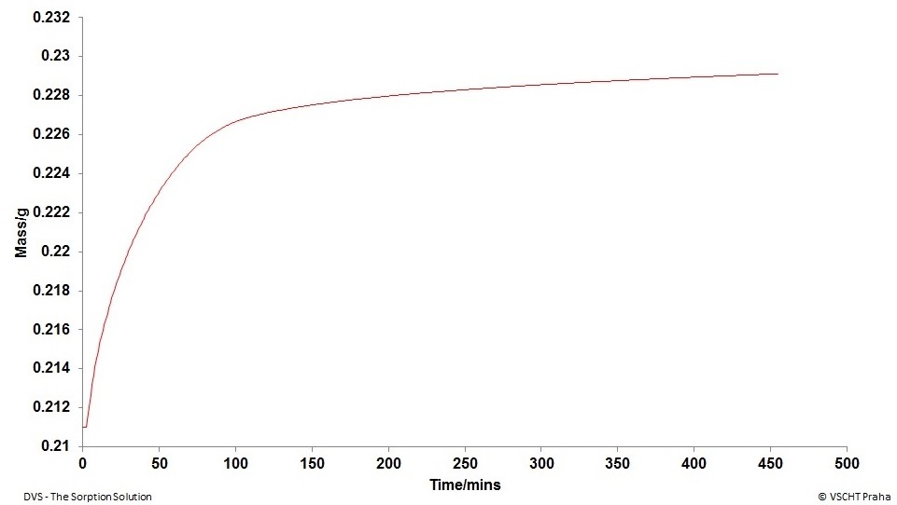
Experimentální část
Dynamická sorpce par
TVIP, 6. 3. 2018
Notes:
Na Obr. 4 je znázorněna rychlost sorpce oxidu uhličitého pro vzorek XIV při použití plynné směsi obsahující 10 % CO₂, kdy byl proud plynu přepnut z promývání dusíkem na modelovou plynnou směs. Z následujícího grafu je zřejmé, že k nasycení sorpčního materiálu oxidem uhličitým došlo zhruba po sto minutách měření.

Slide 12
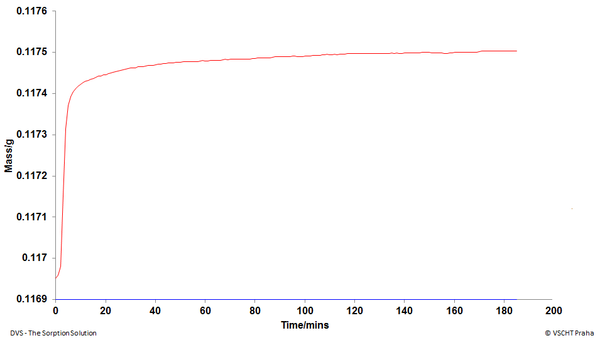
Experimentální část
Dynamická sorpce par - SiO₂ bez impregnace
TVIP, 6. 3. 2018
Notes:
Na Obr. 4 je znázorněna rychlost sorpce oxidu uhličitého pro vzorek XIV při použití plynné směsi obsahující 10 % CO₂, kdy byl proud plynu přepnut z promývání dusíkem na modelovou plynnou směs. Z následujícího grafu je zřejmé, že k nasycení sorpčního materiálu oxidem uhličitým došlo zhruba po sto minutách měření.

Slide 13
Experimentální část
Regenerace materiálu
Označení vzorku | Teplota 30 °C |  | Teplota 60 °C
 | Sorpční kapacita (g/100 g sorbentu) | Účinnost regenerace (%) | Sorpční kapacita (g/100 g sorbentu) | Účinnost regenerace (%)
Čistý SiO₂ | 0,80 | 90,6 | 0,43 | 99,0
XIV | 10,59 | 20,9 | 8,01 | 87,4
TVIP, 6. 3. 2018
Notes:
Dále byly porovnány sorpční kapacity vzorků čistého silikagelu a impregnovaného silikagelu označeného XIV za teploty 30 °C a následně byla provedena desorpce proplachem dusíku za stejné teploty. Z úbytku hmotnosti byla vypočítána účinnost desorpčního procesu. Výsledky jsou porovnány v Tab. 2. Účinnost desorpce proudem dusíku za teploty 30 °C, jak je vidět z Tab. 2, dosahovala u impregnovaného sorpčního materiálu velmi nízkých hodnot, pouze 20,9 %. Poté byla zvýšena teplota na 60 °C, při níž byla provedena sorpce s modelovou směsí plynu, která obsahovala 20 % oxidu uhličitého a následná regenerace nasyceného sorbentu proudem dusíku za stejné teploty, tedy 60 °C. Z Tab. 2 je vidět, že u obou sorpčních materiálů došlo ke snížení sorpční kapacity. U impregnovaného vzorku došlo ke snížení sorpční kapacity o 2,5 g/100 g sorbentu. Tento trend je shodný v porovnání s experimentálními daty uváděných v literatuře [18], kde je znázorněn pokles sorpční kapacity při teplotě 65 °C. Opačný jev je uváděn v literatuře Ojeda a spol. [15], kde docházelo se zvyšující se teplotou ke zvyšování sorpční kapacity. Proto budou připraveny další vzorky, s vyšším množstvím polyethyleniminu v porézní struktuře silikagelu, a tímto jevem se dále budou autoři tohoto příspěvku zabývat.
Účinnost desorpce prováděná dusíkem za teploty 60 °C dosahovala 87,4 % u impregnovaného materiálu.

Slide 14
Závěr
Silikagel byl úspěšně modifikován PEI.
Několikanásobné zvýšení sorpce oxidu uhličitého.
Dalším cílem je navýšit množství PEI
v materiálu.
Zjistit optimální způsob regenerace a tím zvýšit účinnost desorpce.
TVIP, 6. 3. 2018
Notes:
Široceporézní silikagel běžně využívaný jako sorpční materiál pro CO₂ byl modifikován polyethyleiminem. Takto upravený materiál byl testován pro nízkoteplotní sorpci oxidu uhličitého. Množství polyethyleniminu v porézním systému bylo zjištěno gravimetricky a následně bylo potvrzeno elementární analýzou. U vybraných modifikovaných sorbentů byly zjišťovány i vlastnosti materiálu, jako např. BET povrch, objem pórů a distribuce pórů. Dosažené výsledky potvrdily přítomnost impregnačního činidla v porézním systému tím, že se zvyšujícím se množstvím polyethyleniminu se snižoval BET povrch a objem pórů.
Pro nízkoteplotní sorpci byly použity dvě různé teploty 30 a 60 °C. Impregnované vzorky vykazovaly vysoké sorpční kapacity při teplotě 30 °C ve srovnání se silikagelem, který nebyl impregnován. Také byla testována regenerace adsorbentu saturovaného CO₂ zvýšením teploty. Účinnost regenerace dosahovala u modifikovaného materiálu při teplotě 60 °C 87,4 %. Dalším cílem práce bude prověřit jiné způsoby regenerace nasyceného materiálu a docílit tak vyšší účinnost desorpce.
Dosažené výsledky ukazují, že modifikací silikagelu polyfunkčními aminy vede k výraznému zvýšení jeho sorpční kapacity pro zachycování oxidu uhličitého.

Slide 15
Děkuji za pozornost!
veronika.vrbova@vscht.cz
TVIP, 6. 3. 2018

